Slide 1
Volamus – Meilenstein III
Lena, Lars, Mareen

Slide 2
Was wir gemacht haben
Kollisionen fertiggestellt und optimiert (zusammen)
Spielfeld angepasst (Zusammen)
Spielermodell, Eisscholle (Lena)
Touch-countdown (Lars)
Zweiter Spieler, Kontroller (Mareen)
Splitscreen (Lars)

Slide 3
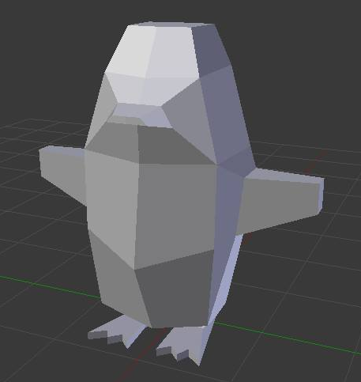
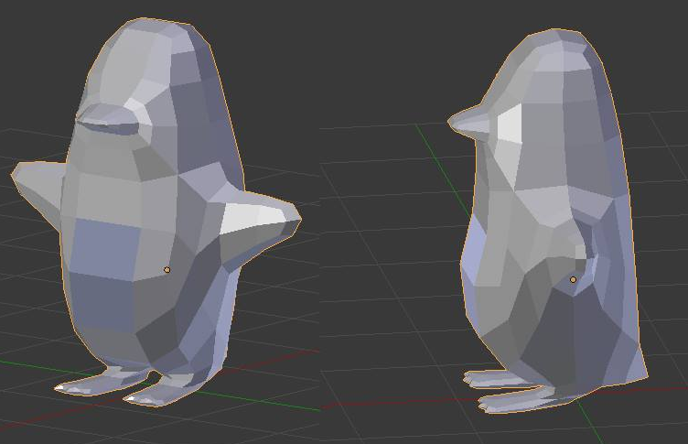

Slide 4
Kritische Auseinandersetzung mit dem aktuellen stand
Ziel vor Sommerferien:
Spiel soll spielbar sein
Grobe Mechaniken vorhanden
Optik zweitrangig, aber in arbeit

Slide 5
Projektmanagement
Erfolgreiches Management
Issues auf github
Wöchentliches treffen
Gemeinsames arbeiten

Slide 6
Erfolgskriterien
Optisch ansprechend
In sich stimmig
Stolz darauf sein

Slide 7
Weiteres vorgehen
Modelle, Animationen, texturen, Graphiken (Lena)
Shader (Zusammen)
Feedbacks (Sound,…) (Mareen)

Slide 8
Weiteres vorgehen
Wind (Lars)
4 –Spieler-modus (zusammen)
Tutorial (zusammen)
Weitere Welten (Lena)

Slide 9
DEMO

